Slide 1
Trabalho: Sistema Gráfico 2D
Computação Gráfica
Prof.Herculano De Biasi
Unoesc

Slide 2
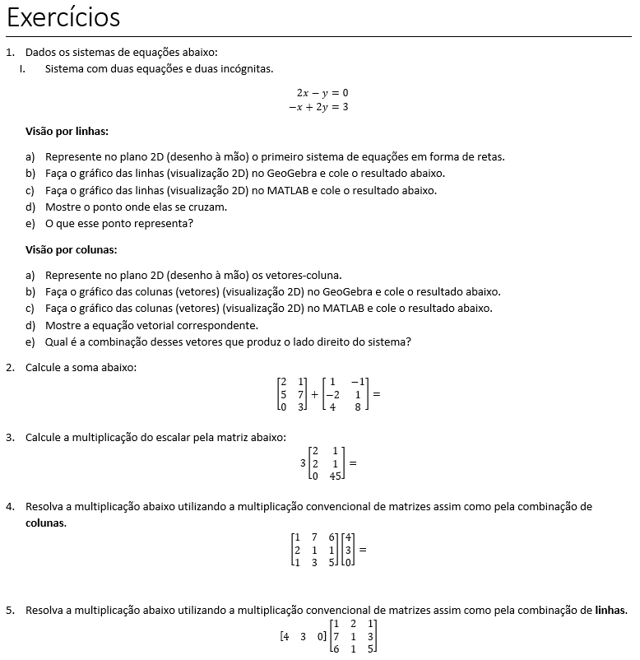
Trabalho: Laboratório de Computação Gráfica (1)
Parte 1: Trabalho sobre álgebra linear com cálculos manuais, GeoGebra e MATLAB
  Parte (a) - data de entrega: 31.03.2021
  Parte (b) - data de entrega: 02.05.2021
  Parte (c) - data de entrega: 12.05.2021
  Parte (d) - data de entrega: 20.06.2021

Slide 3
Trabalho: Laboratório de Computação Gráfica (2)
Parte 2: Implementar o sistema básico 2D, contendo
  Interface Gráfica (GUI) básica com a janela de visualização (viewport), display list, botões para movimentação da window (ainda sem implementação)
  Display list 2D que armazene os objetos do sistema
    Deverá ser possível remover os elementos individuais da display list
    Todos os objetos da display list devem ser mostrados simultaneamente no viewport
  UI capaz de adicionar ao display list os seguintes objetos 2D: Pontos, retas, polilinhas (listas de pontos interconectados formando uma figura poligonal aberta) e polígonos (semelhante à polilinha, mas formando uma figura poligonal fechada)
    Cada objeto deve possuir um nome (que possa ser atribuído pelo usuário) e um tipo
    No caso das polilinhas e polígonos, o número de pontos deve ser variável (3 ou mais)
    No caso do polígono, o sistema deve automaticamente ligar o último ponto informado ao primeiro, não havendo necessidade de armazenar ambos pontos inicial e final
    Deve ser possível inserir os objetos em coordenadas cartesianas positivas e negativas
  Nesta parte ainda não há a necessidade de implementar a transformada de viewport
    A viewport deve refletir automaticamente o estado da display list, ou seja, ao se adicionar, alterar ou remover um elemento do display file, o viewport deve ser automaticamente atualizado
  Data de entrega: 05.05.2021

Slide 4
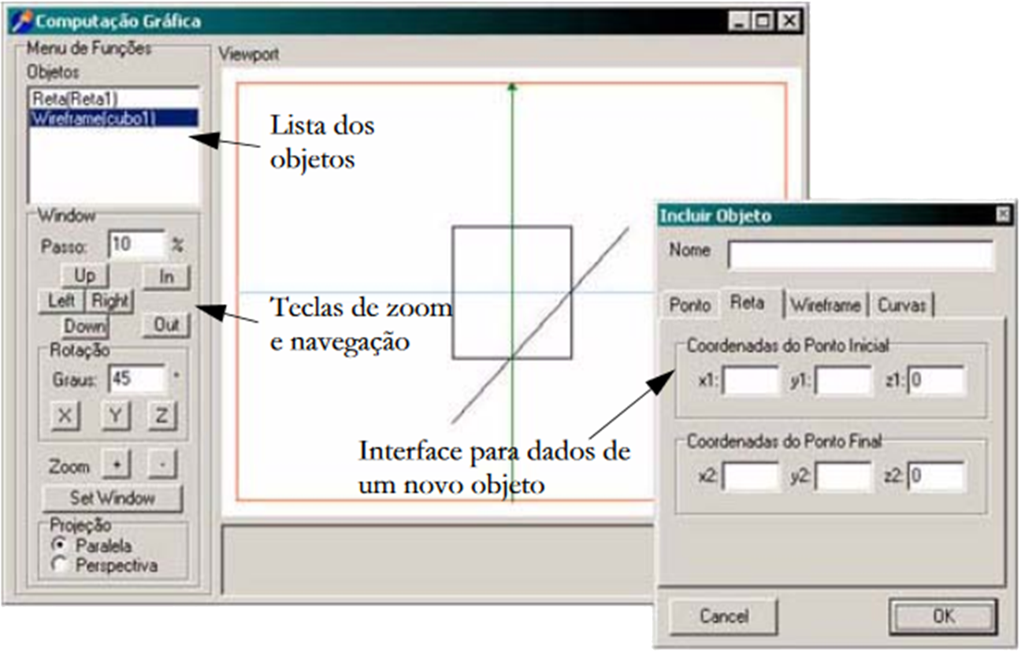
Trabalho: Laboratório de Computação Gráfica (3)
Parte 2: Exemplo

Slide 5
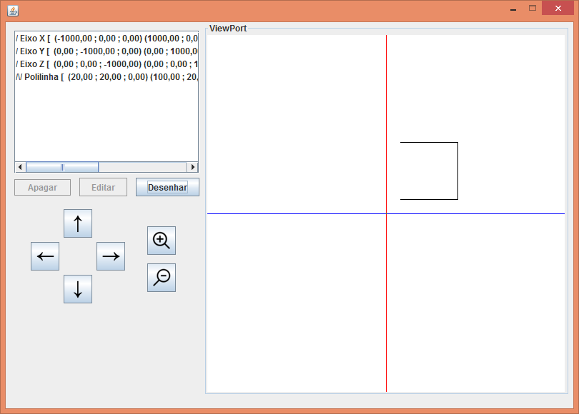
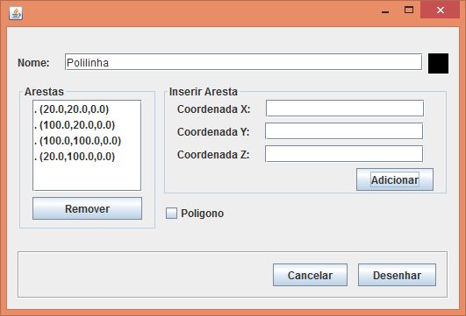
Trabalho: Laboratório de Computação Gráfica (4)
Exemplo de polilinha

Slide 6


Trabalho: Laboratório de Computação Gráfica (5)
Exemplo de polígono (utilizando as mesmas coordenadas da polilinha anterior)

Slide 7
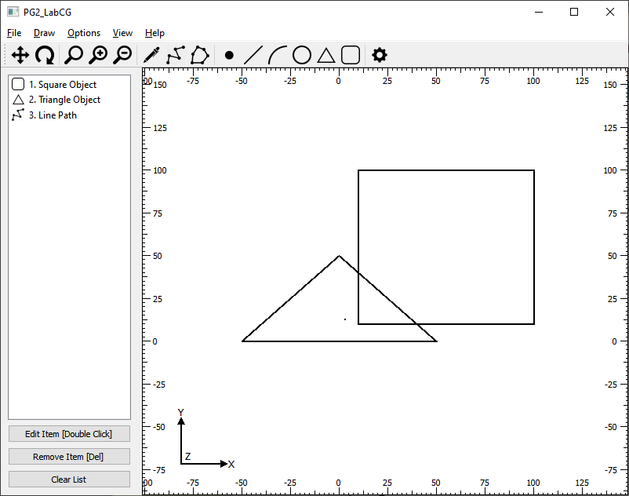
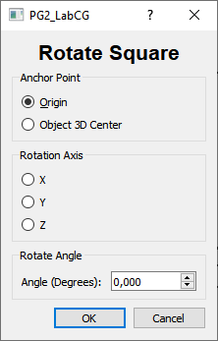
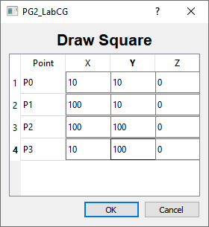
Trabalho: Laboratório de Computação Gráfica (6)
Exemplo: Programa Anderson Sensolo

Slide 8
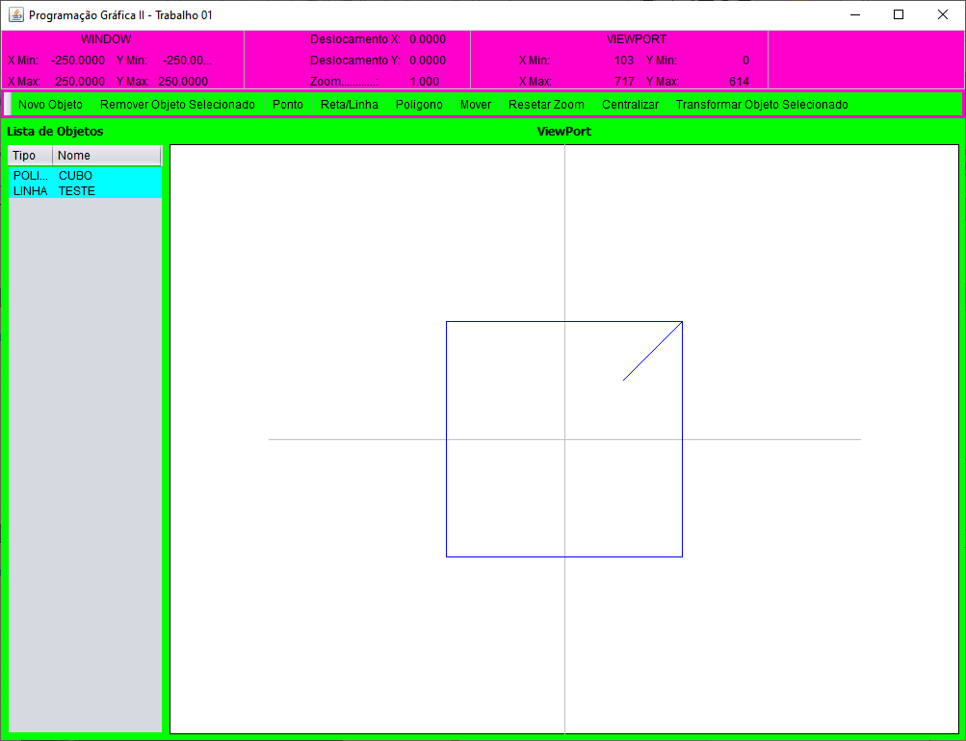
Trabalho: Laboratório de Computação Gráfica (7)
Exemplo: Elyel Rubens da Rosa

Slide 9
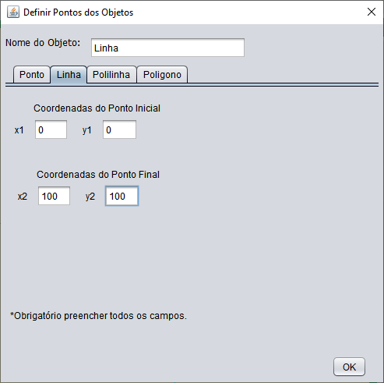
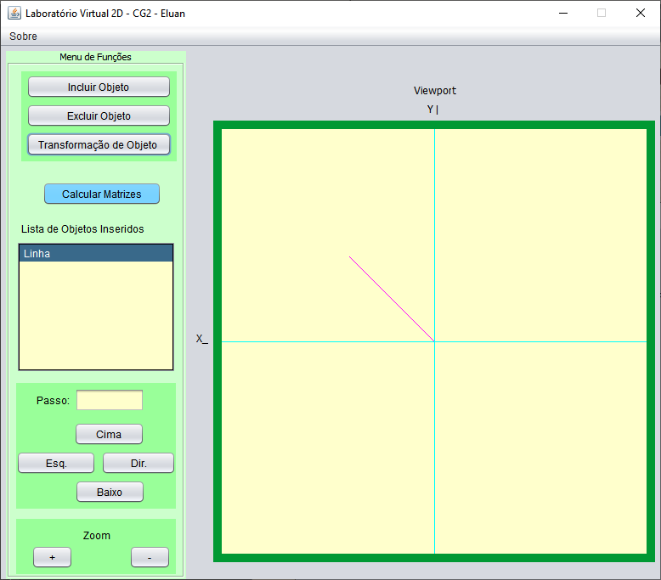
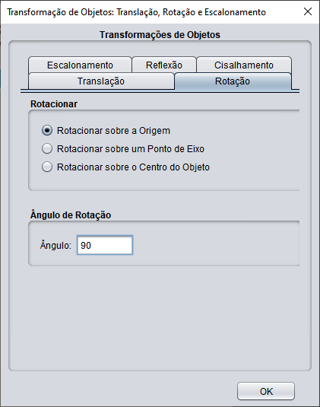
Trabalho: Laboratório de Computação Gráfica (8)
Exemplo: Eluan Funes

Slide 10
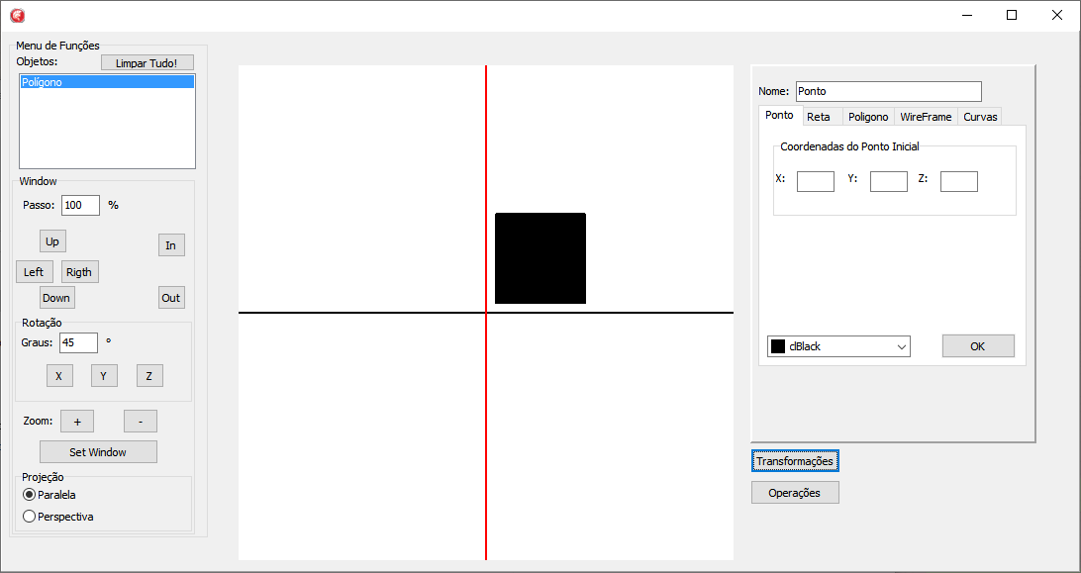
Trabalho: Laboratório de Computação Gráfica (9)
Exemplo: Gabriela Gugel e Leonir Clen

Slide 11
Trabalho: Laboratório de Computação Gráfica (10)
Parte 3: Transformada de viewport e manipulação da window
  Transformada de viewport em 2D
  Funções de navegação 2D (panning - movimentação do window, acima, abaixo, esquerda, direita)
  Função de zoom (zoom in e zoom out - modificação do tamanho do window)
  Data de entrega: 16.05.2020

Slide 12
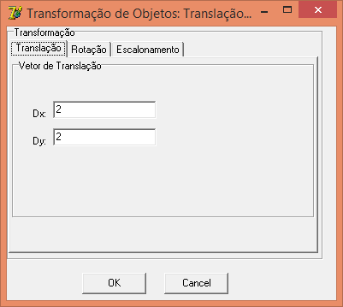
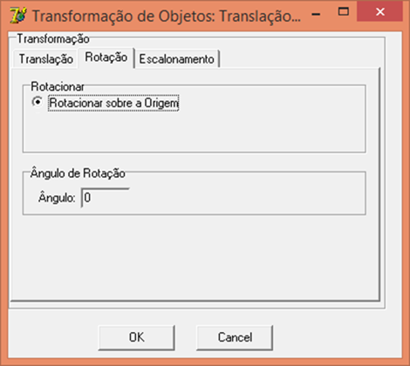
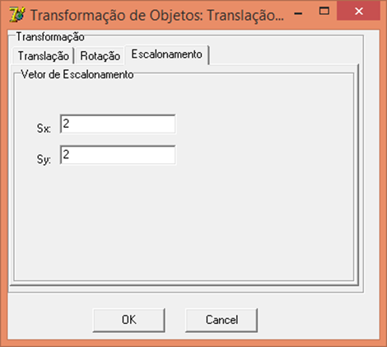

Trabalho: Laboratório de Computação Gráfica (11)
Parte 4: Implementar rotinas básicas de translação, rotação e escalonamento
  Translação de $Dx$ unidades na horizontal e $Dy$ unidades na vertical
  Rotação de um ângulo (positivo ou negativo) ao redor da origem (coordenada $\left(0, 0\right)$)
  O ângulo positivo deverá ocasionar uma rotação no sentido antihorário
  Escalonamento simples (valor positivo mas pode ser fracionário)
  Todas as operações devem ser feitas sobre um objeto selecionado
  Data de entrega: 23.05.2021

Slide 13
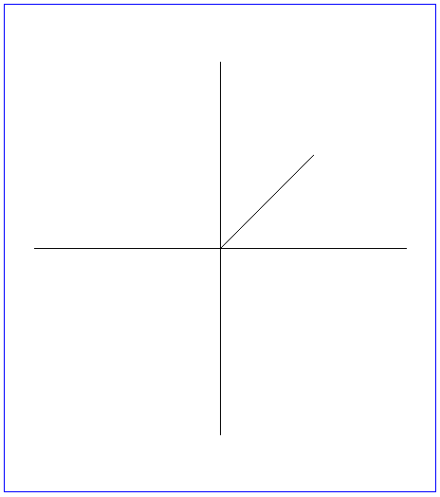
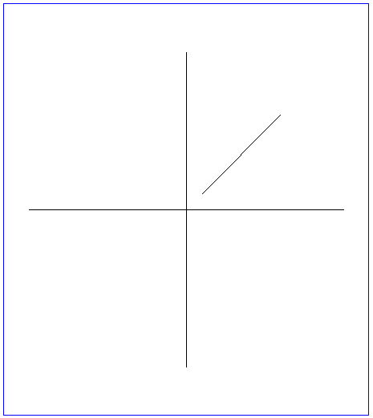
Trabalho: Laboratório de Computação Gráfica (12)
Parte 4: Exemplo de translação
Translação de (20, 20)

Slide 14
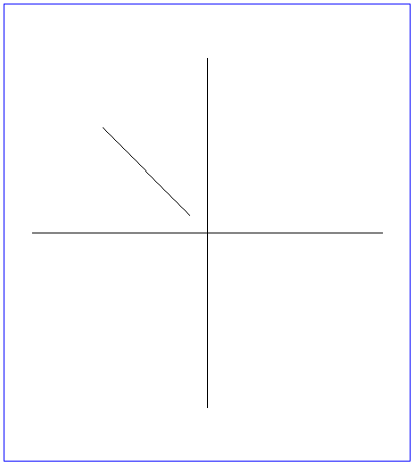
Trabalho: Laboratório de Computação Gráfica (13)
Parte 4: Exemplo de rotação em torno da origem
Rotação de 90º

Slide 15
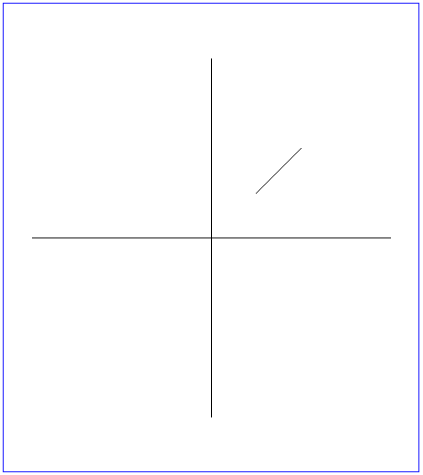
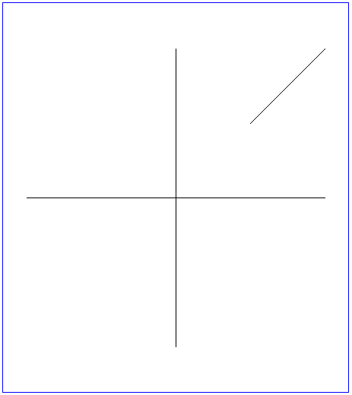
Trabalho: Laboratório de Computação Gráfica (14)
Parte 4: Exemplo de escalonamento simples
Escalonamento de 2x2

Slide 16

Trabalho: Laboratório de Computação Gráfica (15)
Parte 5: Reimplementação das operações básicas de translação, rotação (ao redor da origem e ponto arbitrário) e escalonamento (simples e em relação à origem) sobre um objeto selecionado utilizando matrizes homogêneas
  Translação informando um vetor de deslocamento $\left[D_{x}, D_{y}\right]$; os valores de deslocamento devem ser positivos ou negativos
  Rotação no sentido anti-horário ou horário (usando ângulos positivos ou negativos) ao redor da origem
  Escalonamento simples; os valores informados deve ser fracionários (decimais)
  Data de entrega: 27.06.2021

Slide 17
Trabalho: Laboratório de Computação Gráfica (16)
Cronograma de entrega dos trabalhos
Assunto | Data
Parte 1a: Trabalho sobre álgebra linear 2D (cálculo manual, GeoGebra e MATLAB) | 31.03
Parte 1b: Trabalho sobre álgebra linear 3D (cálculo manual, GeoGebra e MATLAB) | 02.05
Parte 2: Implementar o sistema básico 2D com display list, objetos ponto, linha, polilinha e polígono; desenhar objetos no viewport sem aplicar a transformada de viewport | 05.05
Parte 1c: Trabalho sobre álgebra linear (Gauss, inversas) | 12.05
Parte 3: Transformada de viewport, funções de zoom e navegação da window | 16.05
Parte 4: Translação, rotação ao redor da origem e escalonamento simples sobre um objeto selecionado, utilizando fórmulas | 23.05
Modelagem de um boneco de neve em Blender | 16.06
Parte 1d: Trabalho sobre álgebra linear (norma, produto escalar, ortogonalidade, produto vetorial) | 20.06
Parte 5: Reimplementação das operações da parte 4 utilizando matrizes homogêneas (será necessário implementar rotinas básicas de operações com vetores/matrizes reais de tamanho arbitrário) | 27.06

